Slide 1

Раздел
Обработка на таблични данни
Електронни таблици.
Предназначение и
основни елементи.
Експериментиране с данни.
КМИТ, 5 клас, Маврова

Slide 2

Разполагате със 150 лв. и с тях трябва да организирате тържество по случай рождения си ден.
За да забавлявате гостите си сте предвидили различни изненади за тях.
За целта искате да видите и да изчислите дали ще ви стигнат парите, с които разполагате и дали ще ви останат за следващия празник.
Направили сте следната таблица, в която сте описали разходите за партито:

Slide 3
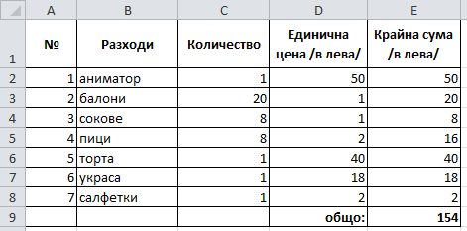
Може ли да представим разходите и без таблица?
Какво е предимството на табличното представянето?
Какви данни има в таблицата – числови или текстови?
Колко реда и колко колони съдържа таблицата?

Slide 4
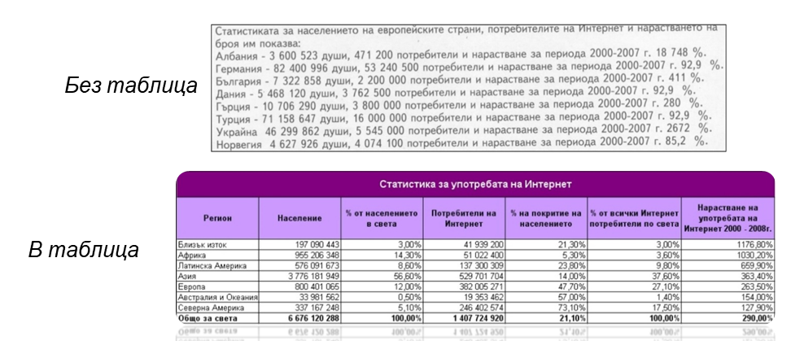
Още един пример за предимството на табличното представяне на данни:

Slide 5
1. Електронна таблица
Електронната таблица е компютърна програма, която позволява да се обработват данни в табличен вид.
В нея информацията е разположена в мрежа от редове и колони, които се пресичат и образуват клетки.
Такава програма за обработка на таблични данни е Microsoft Excel.

Slide 6
2. Стартиране на програмата Excel
От меню Старт→
Всички програми→
Microsoft Office→
Microsoft Excel
Файловете, създадени с програмата Excel имат разширение
.xlsx или .xls
Например: party.xlsx

Slide 7
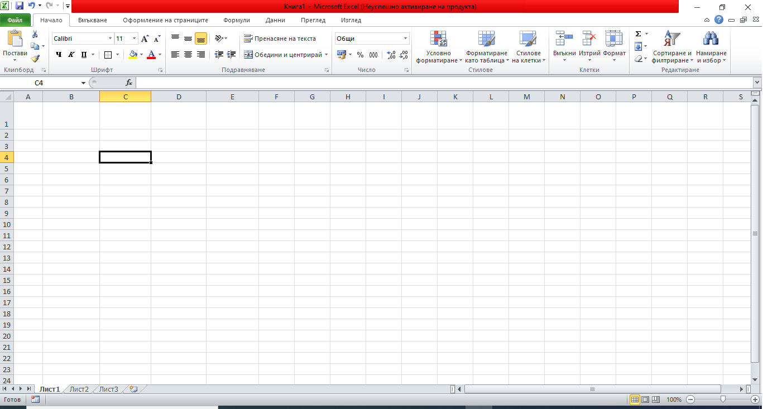
3. Програмен прозорец. Основни елементи.

Slide 8
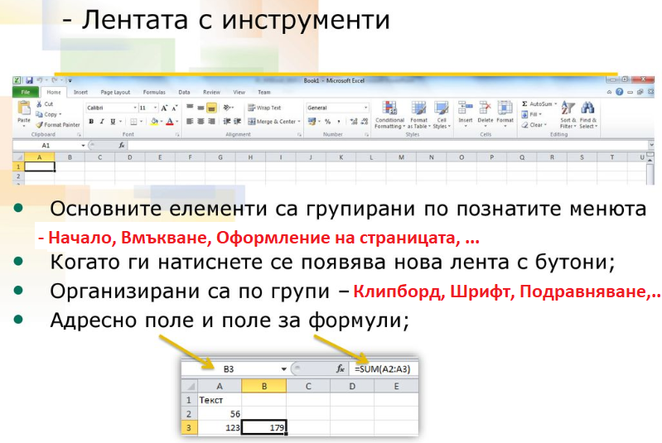

Slide 9
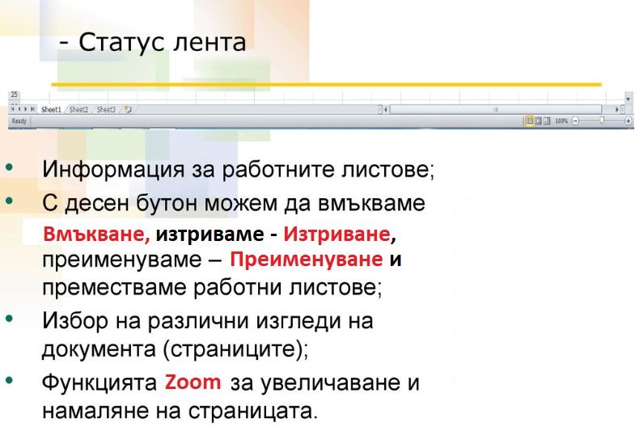
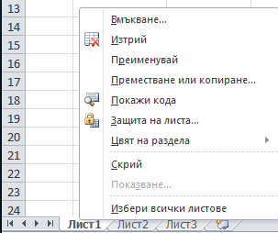

Slide 10
- Книга и работни листове
Файла в MS Excel се нарича Книга (Book);
Таблиците се наричат Работни листове (Лист) (Worksheet) ;
Преминаването от един работен лист в друг става като кликнете върху името му.
Вмъкване на нов работен лист
Десен бутон върху името на работния лист →
Вмъкни/Insert → Работен лист/Worksheet
Изтриване на работен лист
Десен бутон върху името на работния лист →
Изтрий/Delete.
Преименуване на работен лист
Десен бутон върху името на работния лист →
Преименувай/Rename

Slide 11
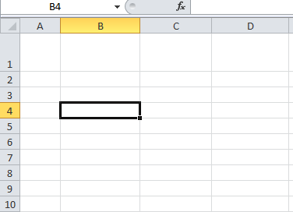
- Елементи на таблицата
колона
адрес на клетка
ред
активна клетка
клетка
работен лист
КМИТ, 5 клас, Маврова

Slide 12
Всяка електронна таблица се състои от:
Редове – именуват се с арабски цифри - от 1 до 65 536 /1,2,3,4, и т.н./
Колони – именуват се с главни латински букви и комбинации от главни латински букви – 256 на брой /A, B, C, D,…., AB, AZ, …, CD, …, ZG, ZX, и т.н./
Клетка – получава се при пресичането на ред и колона
Всяка клетка се намира на колона с определена
буква и ред с определен номер. По този начин се
образува адреса на клетката.
Например: A1, B4, C6, ZX56, ...
т.е. адресът на клетката се образува от името на
колоната и номера на реда.

Slide 13

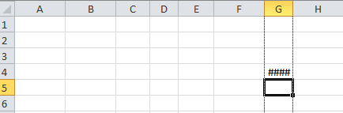
4. Експериментиране с данни в електронна таблица
Въвеждането на текст става в полето за формули или директно в клетката
Редактирането на въведен текст става чрез двукратно кликване върху клетката или в реда за формули
Ако при въвеждането се виждат знаци ###, то трябва да се разшири колоната.
За да разширим колоната кликваме между имената на две колона и с натиснат ляв бутон на мишката влачим на ляво.

Slide 14
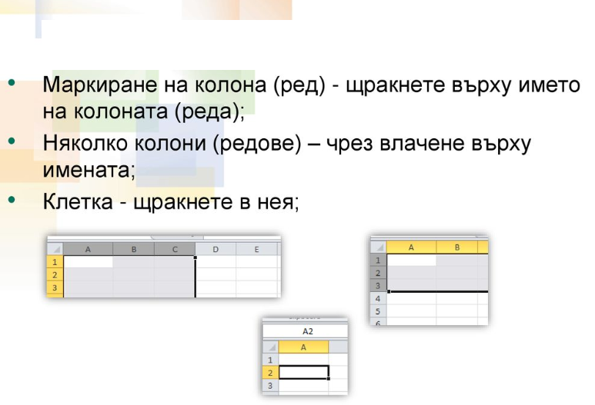

Slide 15

5. Съхраняване и затваряне на документ
За да запишем документ за първи път:
Файл/File → Запиши като…/Save us…
За да запишем документ след редактиране:
Файл/File → Запиши/Save
Затваряне на документ:
Файл/File → Затвори/Close
Бутон Затвори/Close
Изход от програма Файл/File → Изход/Exit

Slide 16
Практически задачи
ЗАДАЧА 1
Отворете файла party.xlsx
Маркирайте и оцветете в дадения цвят основни структурни елементи от таблицата, които имат следните адреси:
а) B1 със син цвят
б) от C3 до C8 - с жълт цвят
в) от А7 до Е7 – с червен цвят
г) от В2 до В8 – със светло зелен цвят
д) от D7 до E7 – с тъмно зелен цвят
За запълване с цвят на клетка използваме същия инструмент както в програмата Paint

Slide 17
3. Редактирайте таблицата с разходите така, че общата сума да не надвишават осигурения ви бюджет за партито /150 лв./
Променяме сумата само в колона Единична цена и Количество, а сумите в колоните Крайна сума и Общо автоматично се променят. В тях има въведени формули.
4. Съхранете таблицата с името party_Вашето име_Клас.xlsx
КМИТ, 5 клас, Маврова

Slide 18
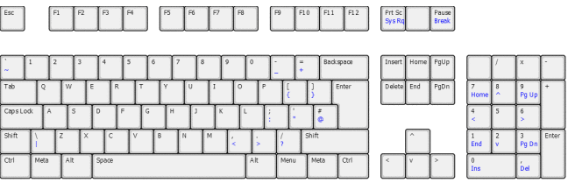
Практически задачи
ЗАДАЧА 2
Отворете файла data.xlsx
В работния лист Успех въведете имената на предметите, които изучавате и редактирайте оценките, като въведете вашите, за да получите средния си успех.
Въвеждаме оценките си като използваме малкия блок на клавиатурата в дясно. За десетична запетая използваме клавиш Del от нея.

Slide 19
3. Превключете към работен лист Дати.
4. Въведете датата, месеца и годината на раждане за всеки един от вашите роднини, за да се определи автоматично:
На колко дена е всеки един от тях;
Кой е най-младият;
Кой е най-възрастният.
5. Съхранете таблицата под името data_Вашето име_Клас.xlsx
КМИТ, 5 клас, Маврова

Slide 20

След направените упражнения
убедихте ли се
колко много възможности има
програмата Excel?
КМИТ, 5 клас, Маврова

